Slide 1
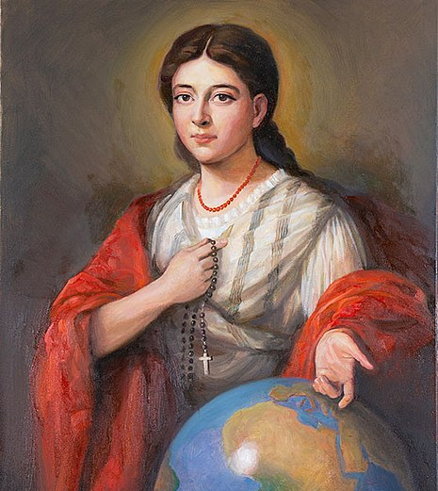
« Ma vie, une réponse à la compassion et à la tendre miséricorde de Dieu ».
(Pauline Jaricot)

Slide 2
Viens Esprit de Dieu et nous serons humbles et pauvres. Viens nous apprêter à hériter de Ton royaume. Viens nous fortifier dans la douleur et dans l’épreuve, viens nous abreuver de Ton eau vive.
Veni Sancte Spiritus, Veni Sancte Spiritus
Veni Sancte Spiritus, Glorificamuste !

Slide 3
Veni Sancte Spiritus, Veni Sancte Spiritus
Veni Sancte Spiritus, Glorificamuste !
Viens Esprit de Dieu mettre la paix dans la discorde. Viens nous serons doux, nous obtiendrons miséricorde. Viens et nous serons des artisans de paix sur terre, viens donner la joie qui vient du Père.

Slide 4
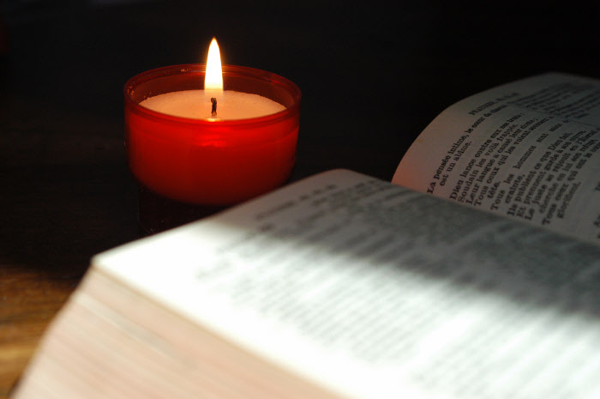
(Sophonie 3, 1-2.9-13)
Je laisserai chez toi un peuple pauvre et petit ; il prendra pour abri le nom du Seigneur.

Slide 5
« Ma vie, une réponse à la compassion et à la tendre miséricorde de Dieu ».
(Pauline Jaricot)

Slide 6
Examen de conscience
à partir de la vie
de la bienheureuse
Pauline Jaricot

Slide 7
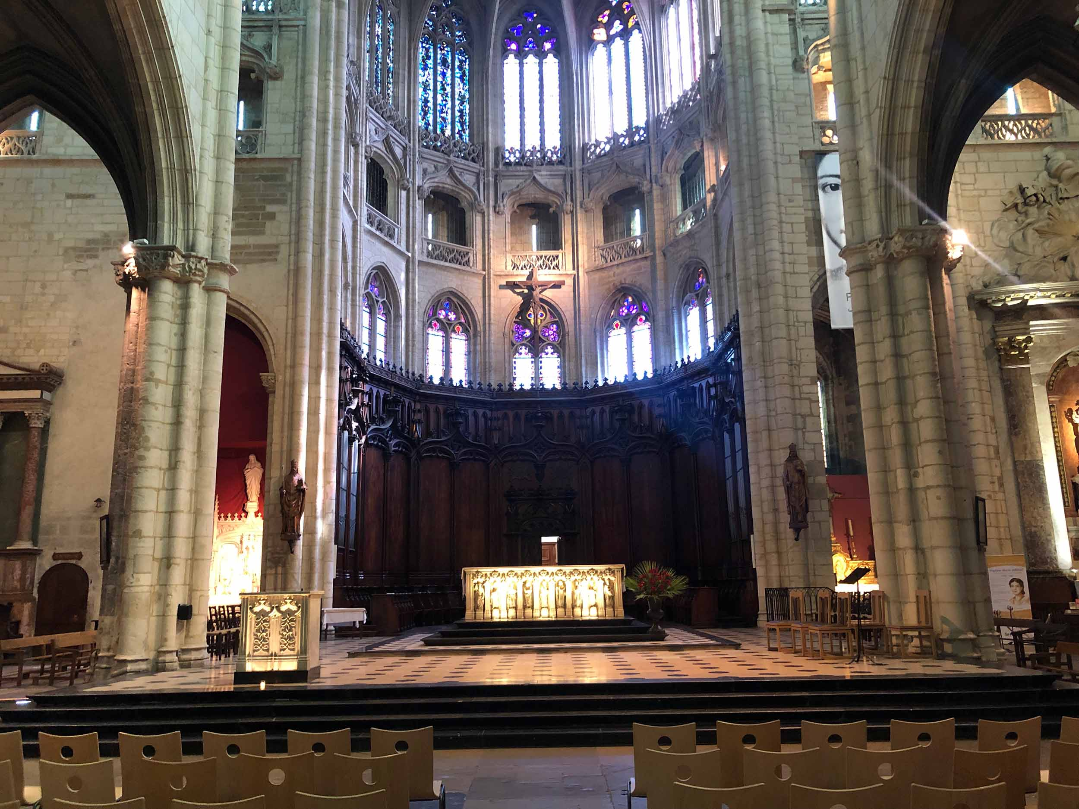
Nous sommes à Lyon, en 1816, à l’église Saint Nizier
C’est à la suite d’un sermon de Carême entendu dans sa paroisse, que Pauline se convertit.

Slide 8
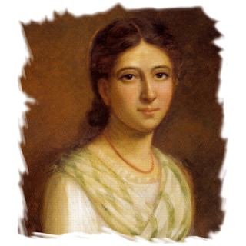
Les paroles du prédicateur sur les dangers et les illusions de la vanité mondaine conquièrent la jeune fille.
Pauline était venue
l'entendre, très élégante,
dans une belle robe.
Elle se reconnaît dans chaque détail du sermon.

Slide 9
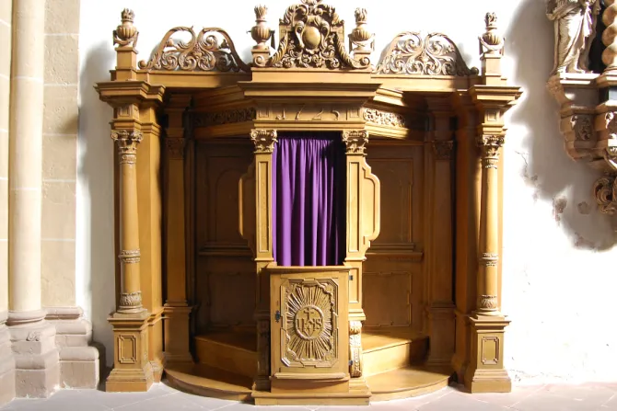
Elle confesse au prêtre ses erreurs, ses luttes, ses remords, ses aspirations meilleures. Elle en ressort radieuse, bien qu’elle ait pleuré.

Slide 10
« Offrez-vous sincèrement à Notre Seigneur pour qu’Il puisse accomplir ses desseins sur vous. » lui dit alors le prêtre.

Slide 11
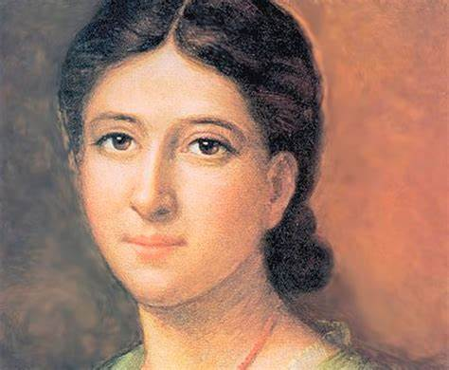
L'âme purifiée, Pauline entend clairement l'appel à une vie plus parfaite.
Elle change de vie et s'adonne à la prière avec ferveur.

Slide 12
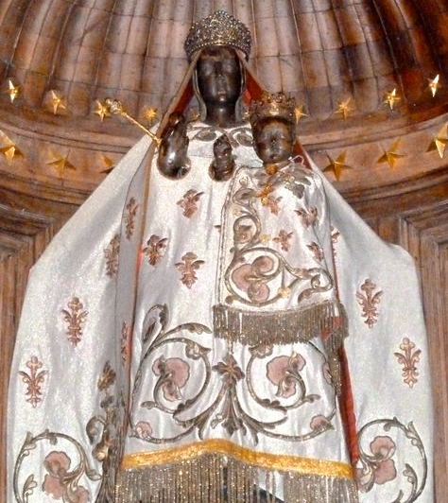
Une nuit de Noël, à la chapelle de Fourvière, Pauline se place devant l'autel de la Vierge Noire et offre sa vie à Dieu.

Slide 13
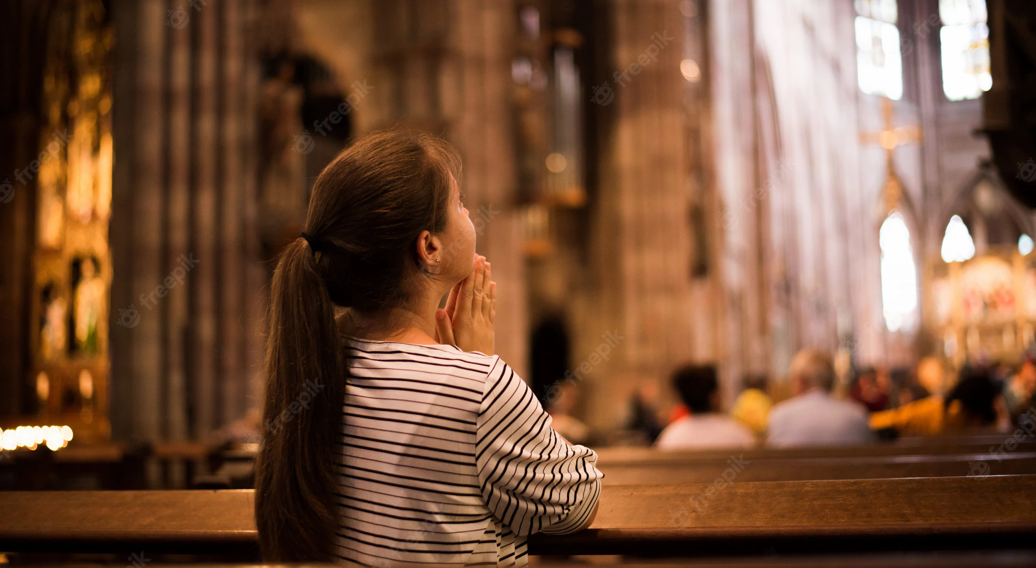
Et moi, est-ce que je laisse à Dieu la possibilté de me parler, d’agir en moi ?
Ai-je le désir d’entendre ce qu’Il a à me dire?

Slide 14
Est-ce que j’accepte les leçons qu’Il me donne à travers les évènements de la vie ?
Ai-je le désir d’être uni (e) à Lui ?

Slide 15
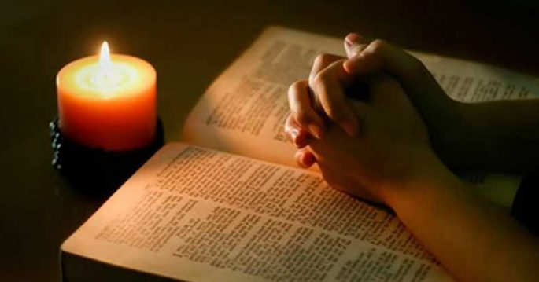
Ai-je confiance en Lui et peut-Il me faire confiance ?
Ai-je le souci de nourrir mon âme ?

Slide 16
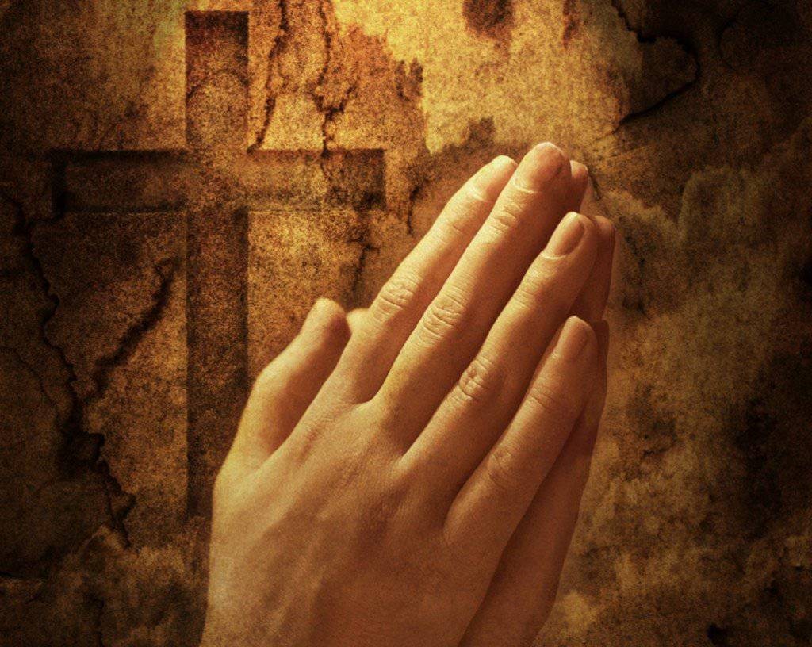
Si Dieu a peu de place dans ma vie, quelles en sont les raisons : pas envie de prier, rejet des questions concernant la foi, paresse spirituelle ou intellectuelle ?
Péchés non confessés ?

Slide 17
La jeune femme décide alors de consacrer sa vie aux pauvres et se lance dans toutes sortes d’œuvres de charité.

Slide 18
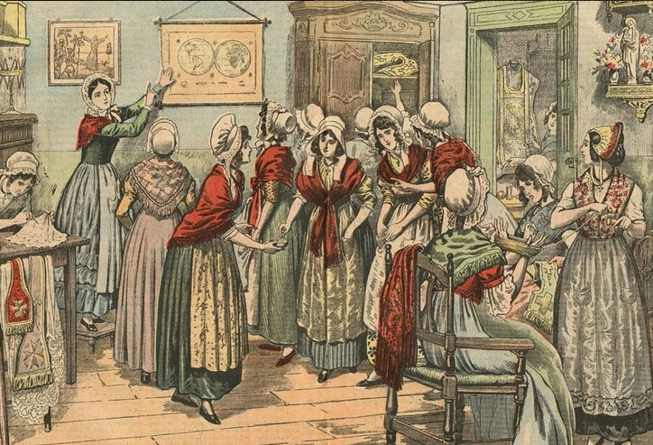
Elle organise un petit atelier de fabrication de fleurs artificielles, pour jeunes filles sans emploi.

Slide 19
Elle visite les malades,
les détenus dans les
prisons,
recueille les enfants des
rues.
Elle vient en aide aux prostituées et en fait embaucher un certain nombre dans l’usine de Saint-Vallier que dirige son beau-frère.

Slide 20
- Et moi, est-ce que je vis replié sur moi-même ? Est-ce que je m'intéresse aux autres, à mon village, ma paroisse, mon pays?
- Les malades, les personnes fragiles sont-ils l'objet de mes visites et de mes soins ?
- Est-ce que je cherche à aimer tous les hommes sans distinction de classe sociale, de nation, de race et de religion ?

Slide 21
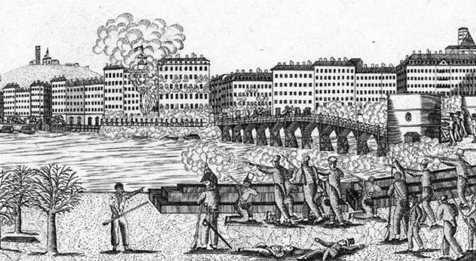
Elle évite un bain de sang lors de la révolte des ouvriers des soieries.
Alors que des soldats sont en marche pour réprimer les insurgés,
elle envoie une amie, semer sur leur passage une multitude de médailles de la Vierge ainsi que des tracts sur lesquels était écrit : « Marie a été conçue sans péché ».

Slide 22
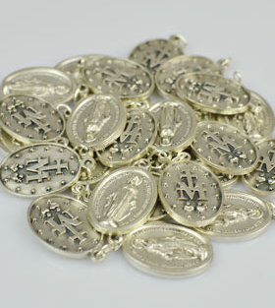
Les Divisions militaires, remarquèrent les médailles miraculeuses et les tracts…
Les soldats les ramassèrent ; la fureur tomba, de sorte que le retour de l’armée gouvernementale s’accomplit sans représailles.

Slide 23
Est-ce que je crois en la puissance de la prière pour résoudre des causes difficiles.
En tant que chrétien, suis-je attentif à ce qui se passe dans mon pays, à tout ce qui touche au respect de la vie, à la justice sociale, à la dignité de l’homme, de la femme, de l’enfant ?
Ai-je le souci de porter dans la prière ce qui porte atteinte au message de l’Evangile.
Est-ce que je veille à être et à rester instrument de paix.

Slide 24
En ces années qui suivent la Révolution, le souci de porter l’Évangile jusqu’aux extrémités de la terre est très fort.
Les missions et les missionnaires ont besoin de soutien matériel et financier.

Slide 25
Pauline va contribuer à donner un nouvel élan missionnaire à l’Église.
Elle élabore un mode d’organisation pour soutenir les missions au niveau matériel et spirituel.

Slide 26
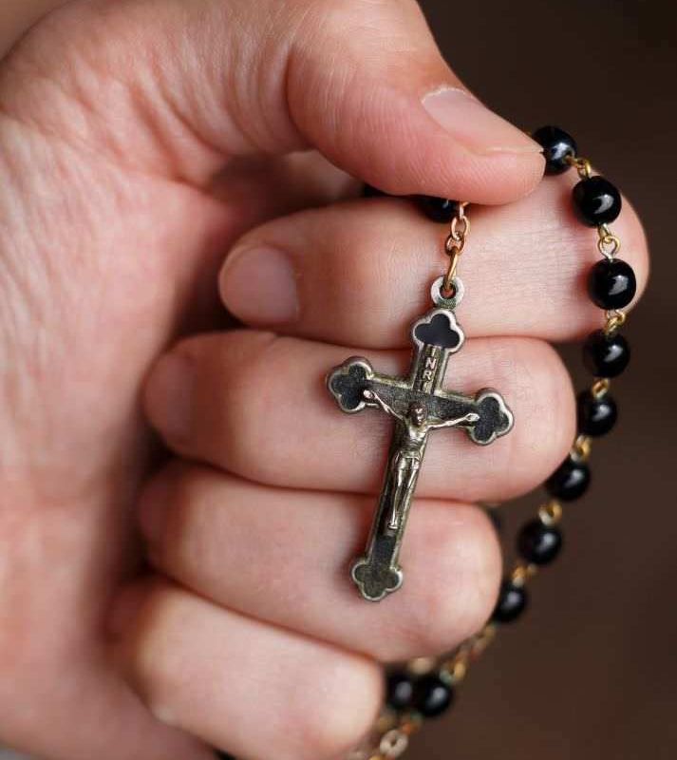
Affligée par la déchristianisation de la société, elle décide de s’attaquer à la racine du mal par la prière
C’est dans cet esprit qu’elle fonde le Rosaire Vivant.
Elle organise des groupes de 15 personnes qui s’engagent à dire chaque jour une dizaine de « je vous salue Marie ».

Slide 27
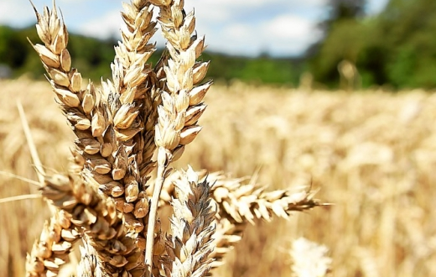
Et moi, quelle est ma place dans l’action missionnaire de l’Eglise ?
- Dans ma famille
- mon village
- ma paroisse
- au travail ?
Ai-je le souci, en tant que chrétien, de
témoigner du Christ?
- Est-ce que je prie pour les vocations ?

Slide 28
Ai-je le souci de faire de mes enfants et petits enfants, de vrais enfants de Dieu ou bien des enfants de ce monde ?
- Est-ce que j'accepte de me mettre au service des autres dans les diverses associations ou dans l’Eglise, ou suis-je tenté de me dérober à tout ce qui ressemble à un engagement ?

Slide 29
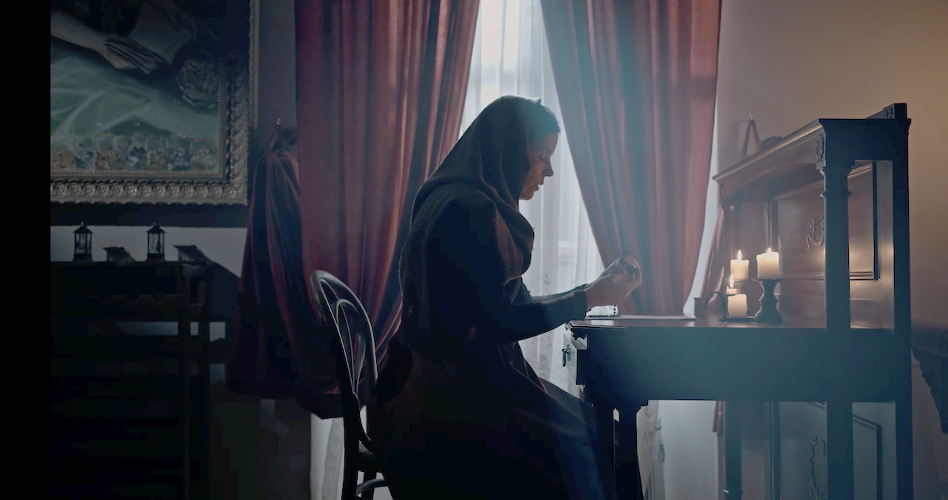
Pendant tout ce temps, Pauline n’oublie pas son souci des pauvres et des ouvriers et ouvrières qu’elle côtoie.
Elle se demande comment
rendre à l’ouvrier sa dignité d’homme.

Slide 30

Son grand projet est de créer une usine chrétienne, qui serait un modèle pour les autres :
- des conditions de vie saines,
- des salaires décents,
- le respect du repos dominical,
- une école pour les enfants.

Slide 31
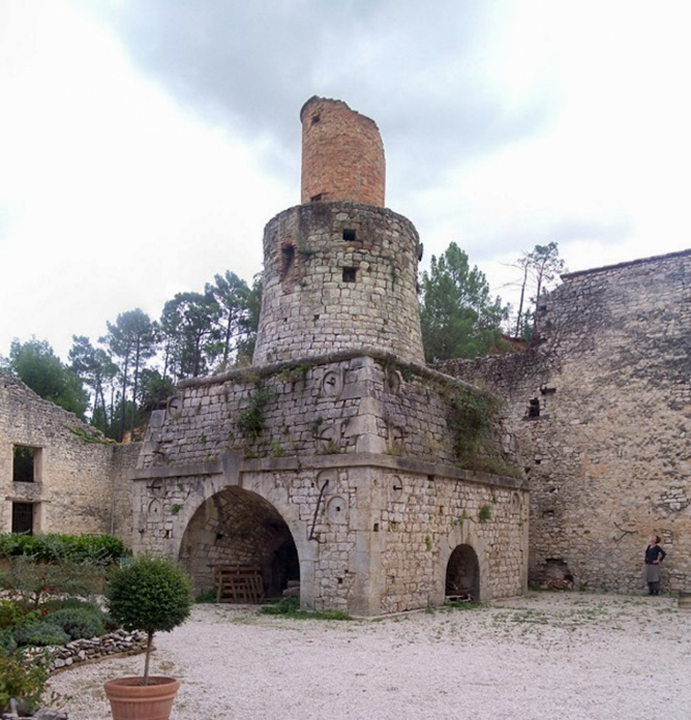
Mais elle est victime de deux escrocs qui dilapident toute sa fortune.
L’entreprise fonctionne normalement pendant huit mois.
Elle emploie une centaine de salariés qui logent sur place avec leur famille.

Slide 32
Pauline qui se retrouve dans une misère totale est obligée de s’inscrire au bureau de bienfaisance de son quartier.
Son union intime avec le Seigneur et son effacement humble lui permettront un acte de profond pardon.

Slide 33
Si l’on m’a fait du tort, me suis-je montré disposé à la réconciliation et au pardon ou est-ce que je garde dans mon cœur haine et désir de vengeance ?
Y-a-t-il dans mon cœur des offenses qui me font souffrir, que je n’arrive pas à pardonner, malgré mon désir de le faire?
En Ton nom Jésus, je pardonne à mes ennemis le mal qu’ils m’ont fait et je leur envoie d’abondantes bénédictions.

Slide 34
Lorsque mes repères habituels semblent s’écrouler autour de moi,
Lorsque j’accumule les échecs, les déceptions,
Lorsque certaines épreuves me submergent, Esprit Saint libère-moi de toute pensée négative, de découragement ou d’auto jugement.

Slide 35
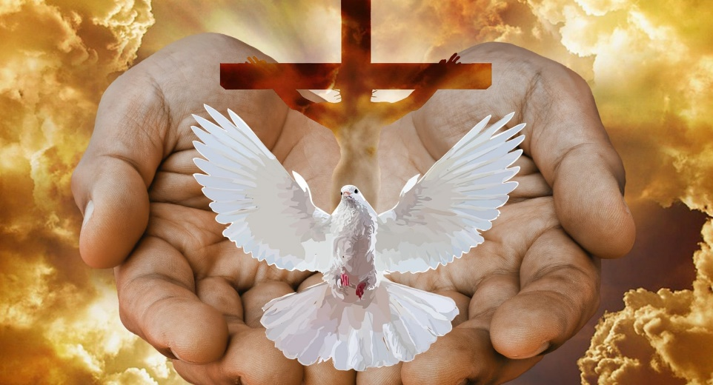
Esprit Saint, touche mon cœur, mes sentiments et mes émotions. Détruis les sentiments qui ne viennent pas de Toi et guéris le blessures de mon cœur et de ma vie.
Renouvelle ma volonté,
mon jugement et mes pensées.

Slide 36
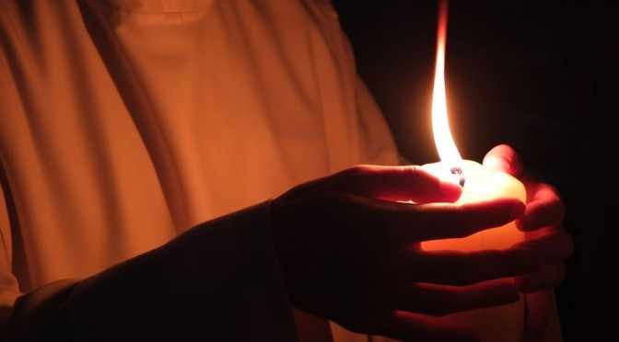
Ce soir Seigneur, comme Tu l’as fait pour Pauline, accorde-moi la grâce de la lumière sur ma vie, et celle de faire une bonne confession.
Donne-moi de vivre ce sacrement de Ta miséricorde dignement et avec sincérité.

Slide 37
Je confesse à Dieu tout-puissant,
Je reconnais devant vous, frères et sœurs,
que j’ai péché en pensée, en parole,
par action et par omission ;
oui, j’ai vraiment péché.
C’est pourquoi je supplie la bienheureuse Vierge Marie,
les anges et tous les saints,
et vous aussi, frères et sœurs,
de prier pour moi le Seigneur notre Dieu.

Slide 38
Fais, Seigneur, que ma confession soit vraiment purifiante, qu’elle me libère de mes entraves.
Donne-moi la grâce de me sentir pécheur et l’humilité d’avouer sans détours au prêtre, ce qui m’éloigne de Toi.
Fais naître en moi le repentir que Tu attends de mon cœur .

Slide 39
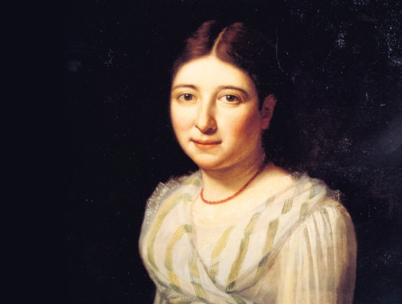
« Elle a aimé le Christ, le laissant agir à travers elle »

